Slide 1
SISTEMA DE CONTINGENCIA ANTE CAIDA DEL SISTEMA SITRADE
INTEGRANTES:
AMAO CARPIO JORGE
CASTRO DAMIAN SANDRA
CORDOVA HERRERA LUIS

Slide 2
OBJETIVOS
Implementación de un sistema como plan de contingencia ante la caída del sistema principal
Mantener el flujo de trabajo constante
Sincronización hacia el sistema principal cuando se recupere
MISION
Brindar una propuesta de valor integral de servicios aeroportuarios, que garanticen la eficiencia, la seguridad y la calidad requerida tanto para nuestros clientes como para nuestros colaboradores y reguladores.
VISION
Liderar el mercado de servicios aeroportuarios en Latinoamérica y ser reconocidos por nuestros altos estándares de seguridad, calidad y excelencia operacional.

Slide 3
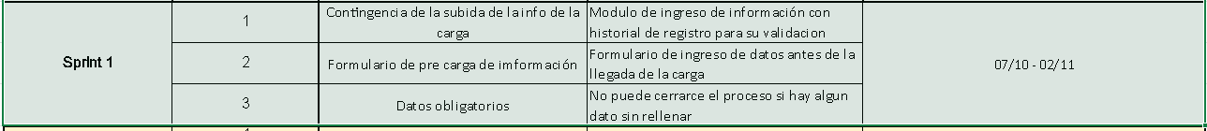
SPRINT 1

Slide 4
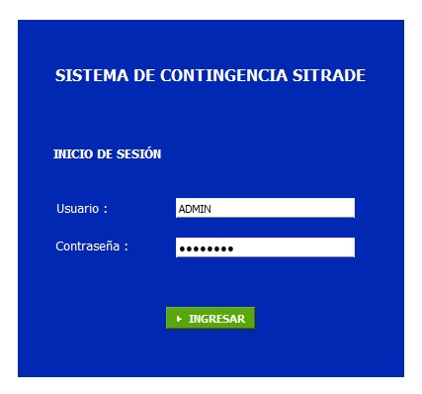
LOGIN

Slide 5
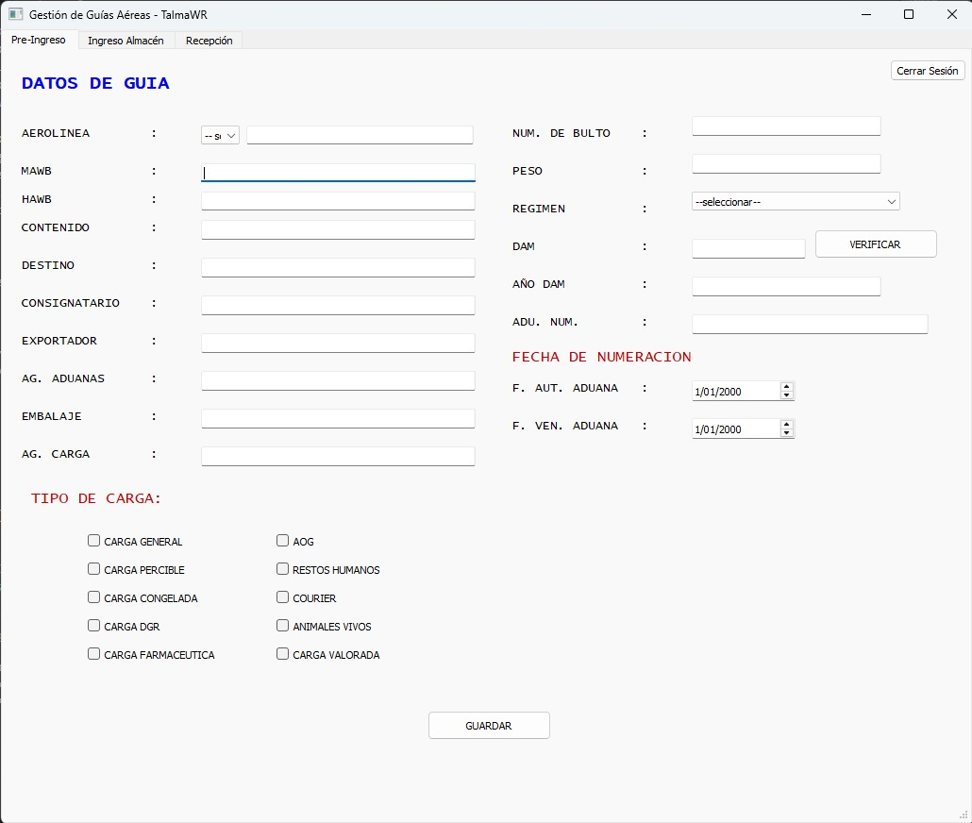
FORMULARIO DE INGRESO

Slide 6
SPRINT 2
Sprint 2 | 4 | Visualizar la info cargada | Visualizar la info de las guías ingresadas | 03/11 - 02/12
 | 5 | Autocompletar info pre cargada | La info pre cargada debe estar lista para ser complementada
 | 6 | Botón de envió a SUNAT | Boton para enviar la transmision a SUNAT
 | 7 | Botón de descarga de XML | Poder descargar los XML's enviados

Slide 7
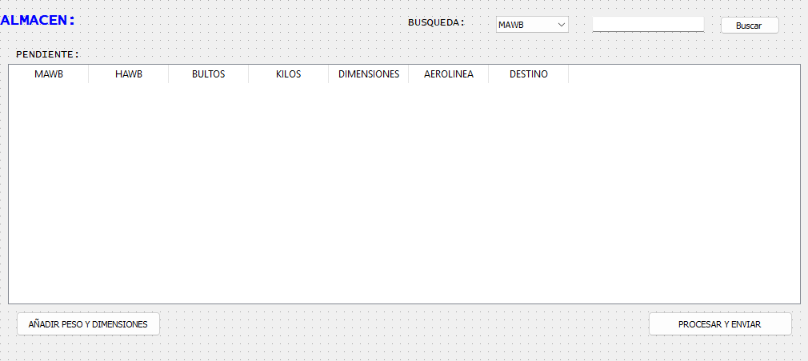
HISTORIAL DE REGISTRO

Slide 8
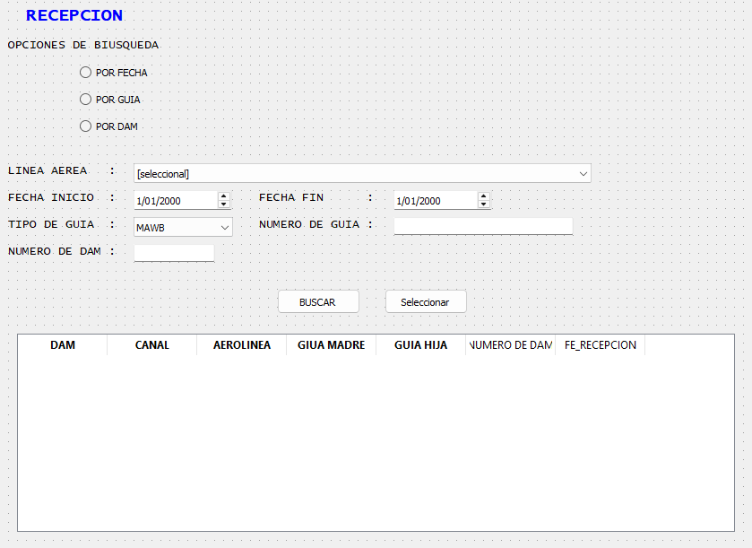
HISTORIAL DE RECEPCIÓN

Slide 9
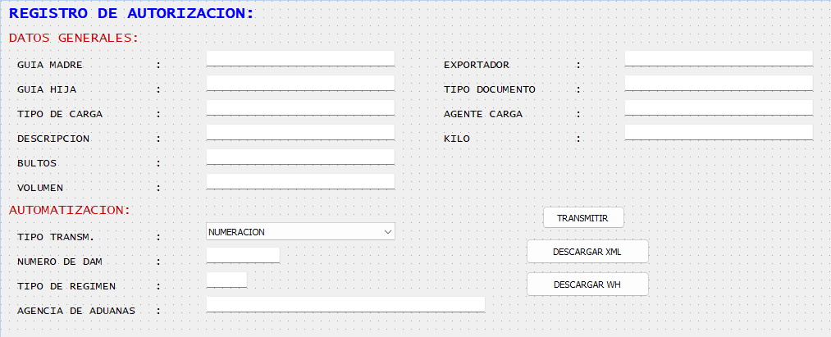
MODULO DE TRANSMISIÓN

